Slide 1
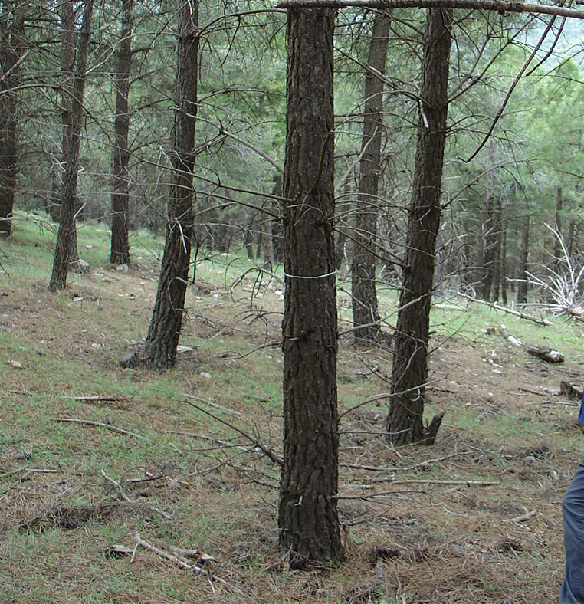
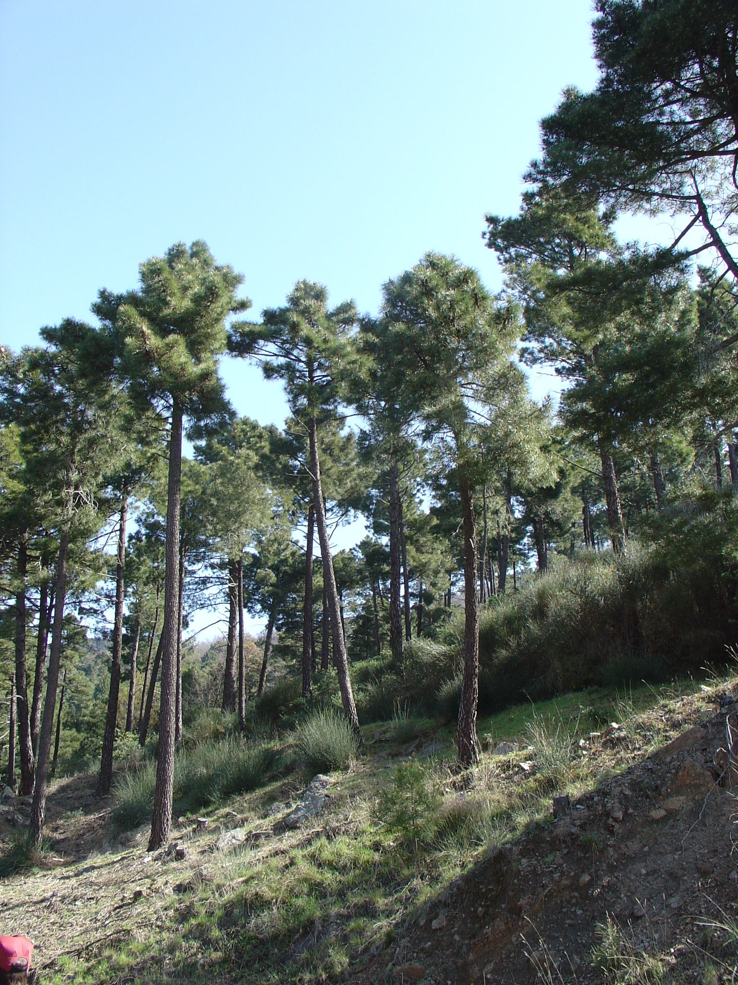
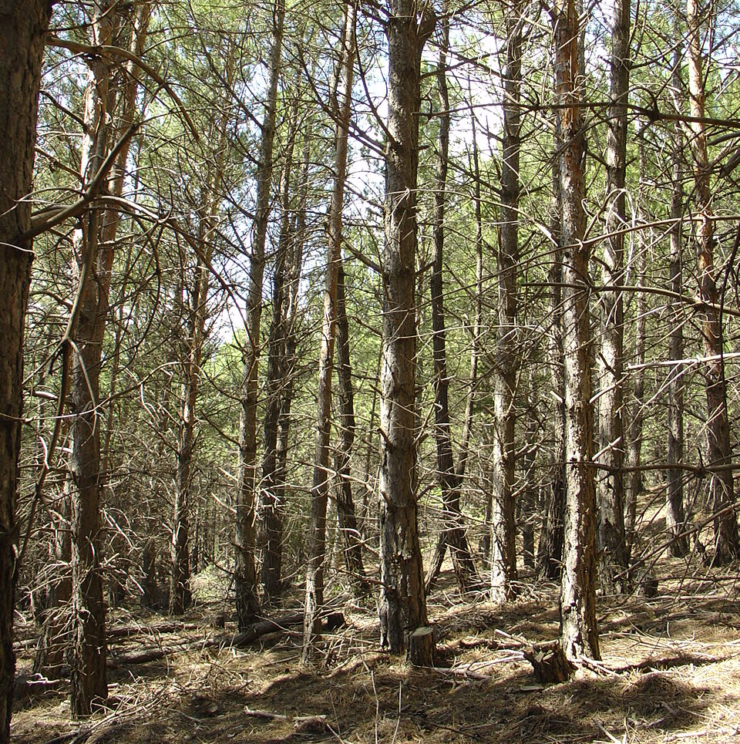
Baja
< 500
árboles / hectárea
Media
500 – 1500
árboles / hectárea
Alta
> 1500
árboles / hectárea

